Slide 1







FUNCTION DAN POINTER
If.ittelkom-sby.ac.id if.ittelkomsby if@ittelkom-sby.ac.id

Slide 2
TODAY
Function
Pointer
If.ittelkom-sby.ac.id if.ittelkomsby if@ittelkom-sby.ac.id

Slide 3
FUNCTION
If.ittelkom-sby.ac.id if.ittelkomsby if@ittelkom-sby.ac.id

Slide 4
FUNCTION
Function merupakan blok kode program yang melakukan tugas tertentu.
Function memiliki nilai pengembalian
Standard library function
User-defined function
If.ittelkom-sby.ac.id if.ittelkomsby if@ittelkom-sby.ac.id

Slide 5
ADVANTAGE
Program akan lebih mudah dipahami, dipelihara, dan di-debug.
Kode yang dapat digunakan kembali yang dapat digunakan di program lain
Sebuah program besar dapat dibagi menjadi modul-modul yang lebih kecil. Oleh karena itu, sebuah proyek besar dapat dibagi di antara banyak programmer.
If.ittelkom-sby.ac.id if.ittelkomsby if@ittelkom-sby.ac.id

Slide 6
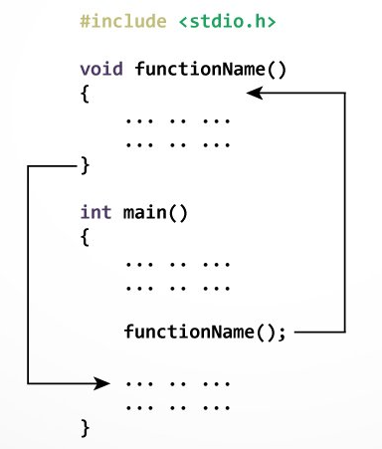
FUNCTION
If.ittelkom-sby.ac.id if.ittelkomsby if@ittelkom-sby.ac.id

Slide 7
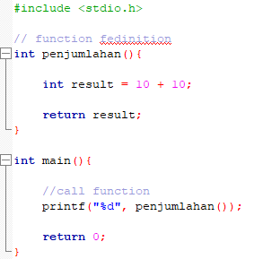
FUNCTION
Function terdiri dari nama function dan argument
Berikut ini merupakan contoh fungsi yang dibangun tanpa argument.
If.ittelkom-sby.ac.id if.ittelkomsby if@ittelkom-sby.ac.id

Slide 8
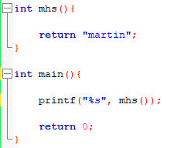
FUNCTION
Membuat function dengan return string dapat menggunakan contoh berikut.
Khusus return bertipe string, Dalam c kita tidak dapat melakukan return terhadap nama variable string tersebut
If.ittelkom-sby.ac.id if.ittelkomsby if@ittelkom-sby.ac.id

Slide 9
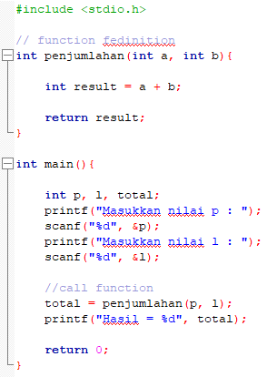
FUNCTION
Function terdiri dari nama function dan argument
Berikut ini merupakan contoh function yang menggunakan 2 argumen
If.ittelkom-sby.ac.id if.ittelkomsby if@ittelkom-sby.ac.id

Slide 10
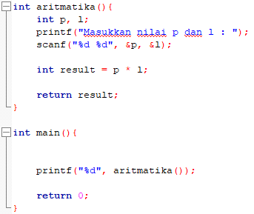
FUNCTION
Contoh lain penggunaan function
If.ittelkom-sby.ac.id if.ittelkomsby if@ittelkom-sby.ac.id

Slide 11
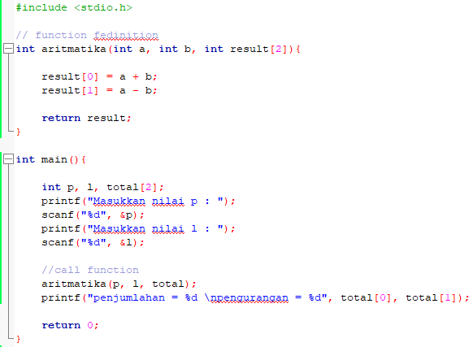
FUNCTION
Fungsi dapat melakukan pengembalian nilai lebih dari 1.
Terdapat beberapa cara untuk melakukannya.
Berikut ini merupakan teknik dengan menggunakan array.
If.ittelkom-sby.ac.id if.ittelkomsby if@ittelkom-sby.ac.id

Slide 12
POINTER
If.ittelkom-sby.ac.id if.ittelkomsby if@ittelkom-sby.ac.id

Slide 13
POINTER
Setiap variabel yang digunakan pada program akan memiliki alamat memori.
Pointer digunakan untuk menyimpan alamat memori dari variabel.
Singkatnya, dapat dikatakan bahwa pointer adalah variabel penunjuk. Pointer dideklarasikan dengan symbol “*” (asterik).
If.ittelkom-sby.ac.id if.ittelkomsby if@ittelkom-sby.ac.id

Slide 14
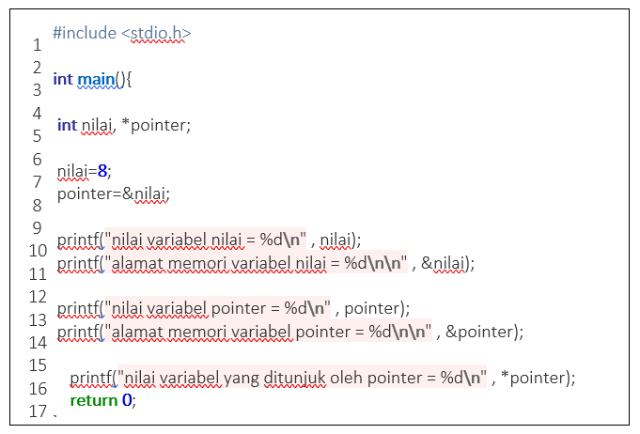
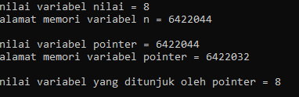
POINTER
Variabel n dan variabel pointer yang berupa pointer dideklarasikan dengan tipe data integer.
Pada baris 7 variabel n diberi nilai 8.
Pada baris 8 variabel pointer menyimpan alamat n.
Hal tersebut ditunjukkan dengan sintaks &nilai.
If.ittelkom-sby.ac.id if.ittelkomsby if@ittelkom-sby.ac.id

Slide 15
POINTER
Variabel n dan variabel pointer yang berupa pointer dideklarasikan dengan tipe data integer.
Pada baris 7 variabel n diberi nilai 8.
Pada baris 8 variabel pointer menyimpan alamat n.
Hal tersebut ditunjukkan dengan sintaks &nilai.
If.ittelkom-sby.ac.id if.ittelkomsby if@ittelkom-sby.ac.id

Slide 16
Alamat dan Nilai Suatu Variabel
Cara menyimpan alamat suatu variabel adalah menggunakan symbol ampersand (&) diikuti dengan nama variabel yang ingin disimpan alamatnya.
Untuk mengakses nilai variabel yang ditunjuk oleh pointer, menggunakan symbol asterik (*).
If.ittelkom-sby.ac.id if.ittelkomsby if@ittelkom-sby.ac.id

Slide 17
Deklarasi Pointer
Pointer juga merupakan variabel, oleh karena itu pointer juga perlu dideklarasikan.
Perbedaan dengan variabel biasa, pointer dideklarasikan dengan symbol asterik (*) sebelum nama variabel.
Bagaimana denga tipe data pada pointer? Tipe data pada pointer sama dengan tipe data variabel yang ditunjuk oleh pointer.
If.ittelkom-sby.ac.id if.ittelkomsby if@ittelkom-sby.ac.id

Slide 18
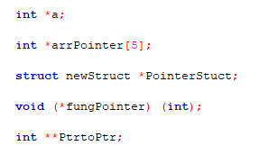
Deklarasi Pointer
If.ittelkom-sby.ac.id if.ittelkomsby if@ittelkom-sby.ac.id

Slide 19
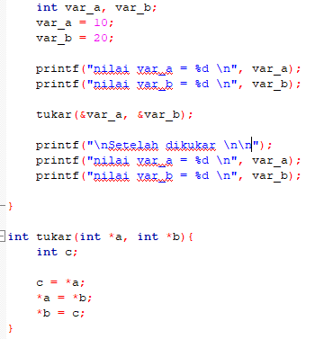
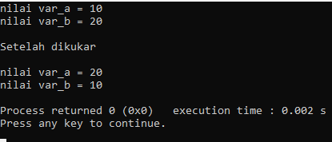
Pointer dengan Fungsi
If.ittelkom-sby.ac.id if.ittelkomsby if@ittelkom-sby.ac.id

